Slide 1
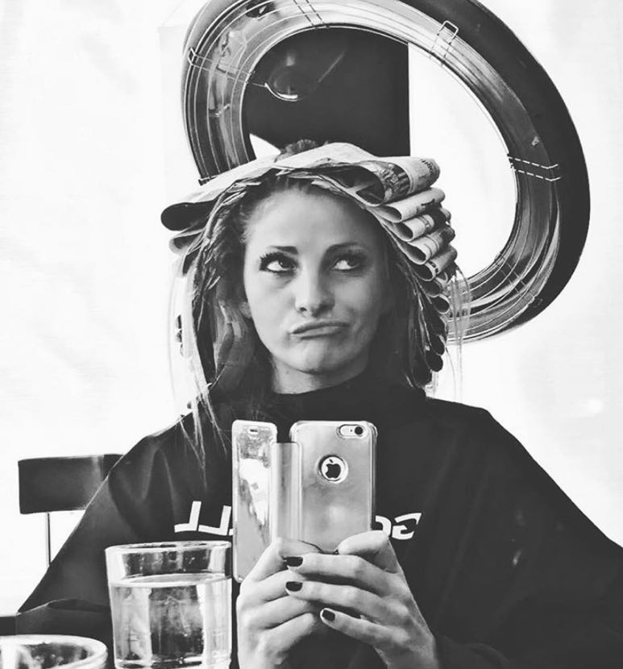
Gutschein im Wert von 5€ Wir freuen uns auf Ihren Besuch.
Lissi Weber
Lissi Weber
Kirchgasse 4
97421 Schweinfurt
0972184800
0176 6633 8770
Buchen Sie Ihren Termin online:
www.lissiweber.de
Der Wert des Gutscheins ist nicht gegen Bargeld einlösbar.

Slide 2
Haarverlängerung & Haarverdichtung
mit Great Lengths
Damen & Herrenfriseur
Keratinhaarglättung
Balayage
Dauerwelle
Wimpernwelle
Lissi Weber
lissiweber_greatlengths
Lissi Weber – Haarverlängerungen mit Great Lengths

